Slide 1
Tutorial
Por que estudar IHC?
Fatores Humanos em IHC
Material Adaptado de
Heloisa Vieira da Rocha (UNICAMP) e Paulo Lima (UEPA)

Slide 2
Conteúdo
Psicologia da interação Humano-Computador
Processamento de Informação Humano
Mecanismos da Percepção Humana
Modelos da Memória Humana
Modelos mentais

Slide 3
Psicologia da IHC
IHC é uma fronteira entre a Psicologia e Ciência da Computação
  Envolve seres humanos e máquinas
  Como os seres humanos se comportam em ambientes baseados em computador;
  Como os computadores podem afetar o comportamento dos seres humanos em suas atividades.
A IHC possui dois aspectos a serem considerados:
  Aspectos tecnológicos
  Aspectos humanos

Slide 4

Processamento de Informação Humano
Em 1983 Card, Moran e Newel descrevem o Modelo de Processamento de Informação Humano (MPIH) que é uma visão simplificada do processamento humano envolvido em uma interação.
O modelo é constituído de memórias, processadores e um conjunto de princípios de operação:
  Memória de Longa Duração (MLD)
  Memória de Trabalho (MT)
  Processador Perceptual (PP)
  Processador Cognitivo (PC)
  Processador Motor (PM)
MLD
Memória de Trabalho (MP)
PP
PC
PM
Ação
Notes:
O estudo da interação HC envolve o conhecimento sobre o humano, por um lado, sobre a tecnologia por outro, e sobre as maneiras em que um influencia e é influenciado pelo outro.
A Psicologia Cognitiva adotou o Processamento de Informação como modelo para estudar o Humano.
O MPIH , proposto por Card, Moran e Newell, é uma aproximação inicial para se entender e analisar o uso de interfaces em relação ao processamento motor,v iso-motor e cognitivo do usuário.
Como todo modelo, é uma aproximação grosseira para a complexidade do comportamento humano. Daí olharmos um pouco mais de perto para as bases neurais da Memória e os fenômenos da Percepção humana.
Derivado do MPIH, o modelo GOMS, considerado um dos métodos mais maduros em IHC, para desenvolvimento e análise de sistemas computacionais, é apresentado.
A complexidade subjacente aos processos de pensamento humano, é ilustrada nos Modelos Mentais envolvidos em design, uso e avaliação de interfaces.

Slide 5
Processamento de Informação Humano
1 – A informação sensorial captada pela audição e visão vai para a MT através do PP;
2 – A MT ativa partes da MLD com estímulos;
3 – O PC reconhece os estímulos do PP e ativa o PM;
4 – O PM coloca em ação um conjunto de músculos que concretizam fisicamente a ação.
MLD
Memória de Trabalho (MP)
Sistema Perceptual
  Guarda saída dos sistemas sensoriais (MT)
  Sinaliza estímulos do mundo exterior
Sistema Cognitivo
  - Usa informação da MT e da MLD
  Sistema Motor
  - Viabiliza resposta do Sistema Cognitivo
  - Controla as ações
PP
PC
PM
Ação

Slide 6
O MPIH – Mecanismos de Percepção
Percepção
  O usuário deve “perceber” a informação apresentada na interface através de sinais que a constituem.
3 formas principais de percepção para IHC são:
  Percepção Visual: a mais utilizada em IHC
  Percepção Auditiva: utilizada normalmente como informação auxiliar, feedback ou alertas.
  Percepção Tátil: utilizada em algumas interfaces - RV
Notes:
Em cada ciclo, o conteúdo da MCD inicia ações de associação na MLD (reconhece),
que por sua vez modifica o conteúdo da MCD (age)
preparando para o próximo ciclo
Planos, procedimentos e outras formas de comportamento organizado são construídos a partir de um conjunto organizado de ciclos " reconhece-age"

Slide 7
Objetivos do Modelo
  Compreender as capacidades e os limites dos seres humanos para saber aproveitá-los da melhor forma possível no projeto de interfaces.
  A compreensão de como os seres humanos percebem o mundo ao seu redor, armazenam e processam as informações ajuda a desenvolver projetos mais adequados aos seres humanos.

Slide 8
Atenção e Restrições de Memória
Por que nos lembramos de algumas coisas e de outras não ?
Por que alguns símbolos são mais fáceis de lembrar do que nomes de comandos?
O que faz com que interfaces gráficas sejam mais fáceis de usar quando comparadas com sistemas baseados em comandos?

Slide 9
Teorias da Percepção
Construtivista:
  A abordagem visual do mundo é construída a partir das informações do ambiente e do conhecimento prévio armazenado;
  O conhecimento de cada um pode transformar, distorcer, ampliar ou descartar aquilo que está sendo percebido.
Ecológico:
  Argumenta que a percepção é um processo direto que envolve a detecção de informações do ambiente e não requer quaisquer processos de construção ou elaboração;
  Traz a noção de affordance (a utilidade de um objeto é clara, bastando olhar para ele)

Slide 10
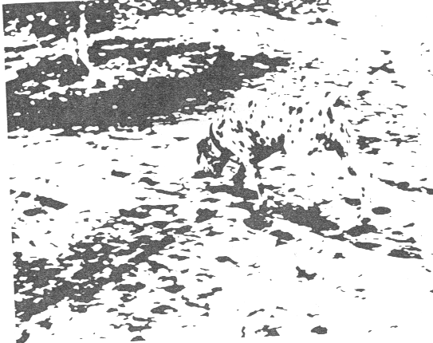
Visão Construtivista - Exemplos
Para ver o cachorro nós adicionamos informações que não estão presentes na imagem.

Slide 11

Visão Construtivista - Exemplos
Uma imagem pode ser ambígua por falta de informação relevante ou por excesso de informação irrelevante;
Temos dificuldade em interpretar a imagem de duas maneiras diferentes ao mesmo tempo;
Saxofonista
Rosto feminino

Slide 12
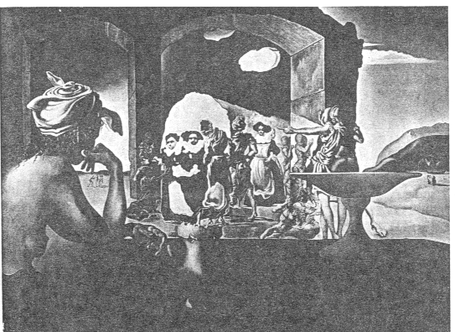
Visão Construtivista - Exemplos

Slide 13
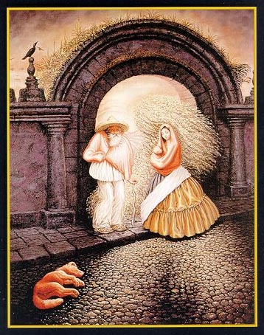
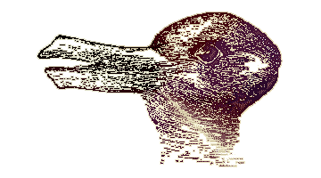
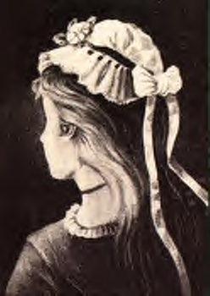
Visão Construtivista - Exemplos

Slide 14

Visão Construtivista - Exemplos

Slide 15

Visão Construtivista - Exemplos

Slide 16
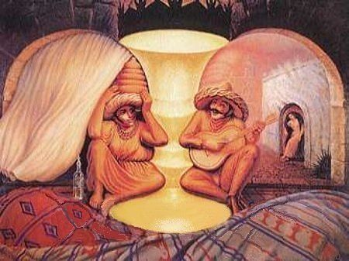
Visão Construtivista - Exemplos

Slide 17
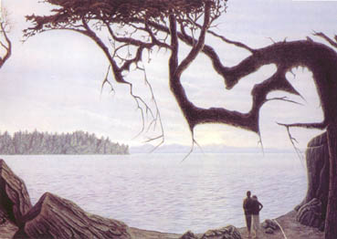
Visão Construtivista - Exemplos

Slide 18
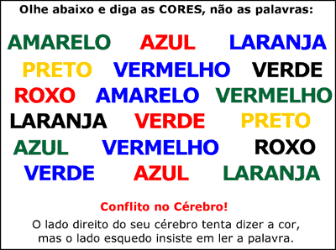
Visão Construtivista - Exemplos

Slide 19
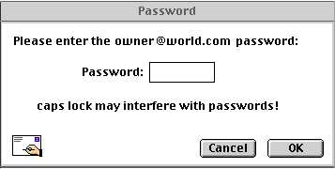
Limitações da Memória Humana – Técnicas de Apoio (Exemplos)
Uso de senhas: verificação do estado do caps lock

Slide 20
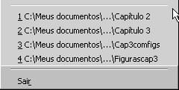
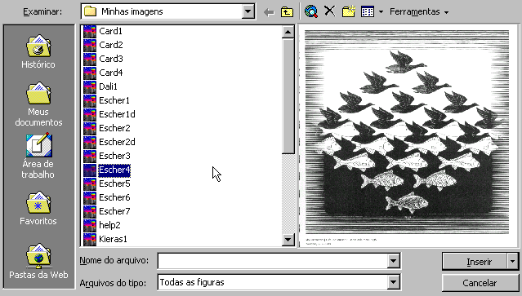
Limitações da Memória Humana – Técnicas de Apoio (Exemplos)
Em função das limitações da memória humana muitos projetistas têm criado soluções inteligentes para interfaces. Estas soluções evitam que os usuários adicionem esforço mental desnecessário.
Guarda os arquivos mais recentemente acessados
O preview de algumas aplicações poupam o usuário de lembrar qual figura está associada a um nome de arquivo ou da demora de carregar a figura para poder visualizá-la.

Slide 21
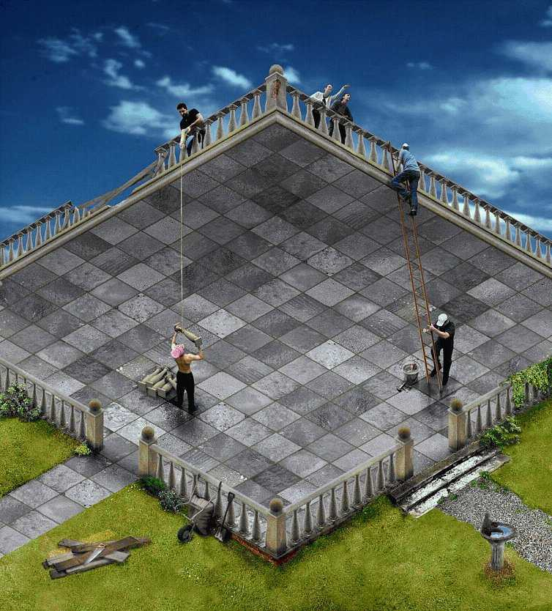
Nosso aparato visual evolui em mundo 3D...
Atribuindo profundidade (e contexto) à imagem
Notes:
Não lidamos com as coisas isoladamente.
Quando informação sensorial é colocada junto, uma imagem consistente do mundo deve ser produzida.

Slide 22
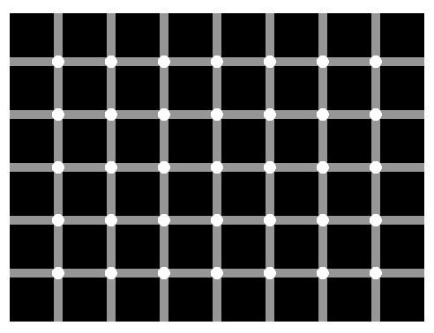
Anomalias da Percepção
Células neurais interagem umas com as outras. No único ponto do olho onde os receptores não interagem muito com os outros, o escurecimento da interseção não acontece

Slide 23
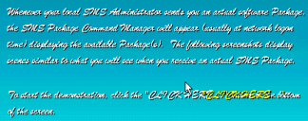
Perceber é muito mais que ver...
A demanda por memorização e a carga cognitiva exigida pelas interfaces de comandos, nas interfaces gráficas é deslocada para o processamento perceptual e viso-motor
(Shame, 1999)
Notes:
Essa imagem era parte de um tutorial realizado em uma grande organização, sobre como usar um novo sistema de software.
Note o esforço requerido na leitura...

Slide 24
Modelos Mentais
Para Norman um MM é uma representação dinâmica sobre qualquer sistema ou objeto, que evolui naturalmente na mente de um sujeito
São modelos que as pessoas tem de si próprias, dos outros, do ambiente, e das coisas com as quais interagem.
Pessoas formam modelos mentais por meio da experiência, treinamento e instrução” (Norman)
Interagindo com o ambiente, com outras pessoas, com artefatos tecnológicos, as pessoas constroem MMs das coisas com as quais interagem.

Slide 25
Modelos Mentais
Responda: “Quantas janelas tem sua casa ?” Será que temos esta informação de imediato. Qual a execução de MM que será usado para responder esta pergunta?
Pessoas diferentes formam MM diferentes de um mesmo objeto;
Os MMs devem permitir que um usuário possa antecipar o comportamento de um sistema físico;

Slide 26
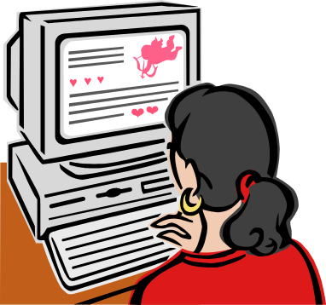
Porque Modelos Mentais?
Como designers devemos desenvolver interfaces que ajudem o usuário a construir MMs adequados à sua interação com o sistema
Modelo do Designer
Modelo do Usuário

